Slide 1

Accidentes viales en la CDMX
Llamado oportuno
Yusuri Arciga
Diego Villegas
Yedam Fortiz

Slide 2
Agenda
Objetivo
Características generales
Perfilamiento de los datos
Modelaje
Conclusiones

Slide 3
Objetivo
Predecir si una llamada al C5* para reportar un incidente vial es Falsa o no
Restricciones
Solo tenemos 20 ambulancias para enviar en caso de un incidente
*Centro de Comando, Control, Cómputo, Comunicaciones y Contacto Ciudadano de la CDMX

Slide 4
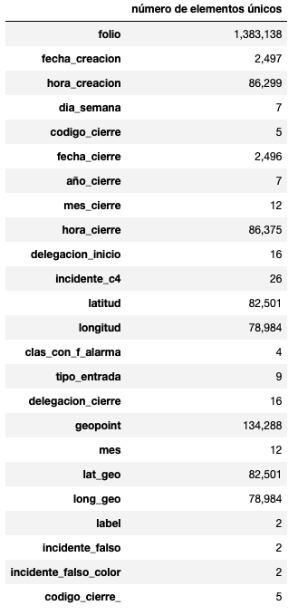
Caracteristicas Generales
Tenemos 1,383,138 registros
18 variables

Slide 5
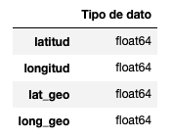
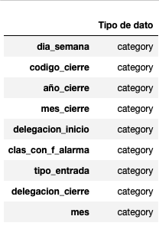
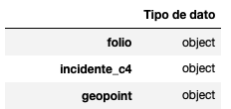
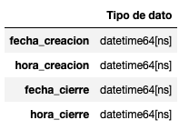
Caracteristicas Generales
4 variables geoespaciales
9 variables categoricas
3 variables cadena
4 variables de fecha

Slide 6
Caracteristicas Generales
Contamos con información del año 2014 al 2020
Las variables con faltantes
Al hacer la conversión de formato

Slide 7
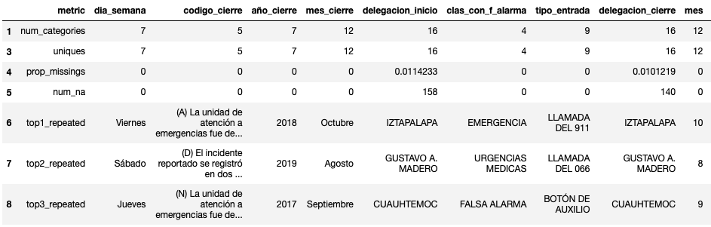
Perfilamiento de los datos
Variables categóricas
%
Las únicas variables que hay datos faltantes son: delegación de inicio y cierre y representan 0.01%
El código de cierre que más se repite es el A=“Afirmativo”: Una unidad de atención a emergencias fue despachada, llegó al lugar de los hechos y confirmó la emergencia reportada
Iztapalapa es la delegación con más reportes y la forma más solicitado de apoyo es la llamada al 911 seguida de la llamada al 066

Slide 8
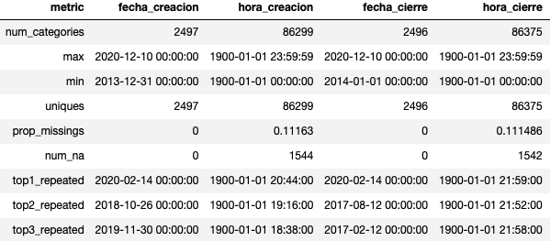
Perfilamiento de los datos
Variables fecha y hora
%
Considerando el número de años y días, corresponde a que casi diario se hacen llamadas pues los 2497 datos únicos se encuentran en el rango de fechas
En las variables de horas el porcentaje de faltantes es de 0.1%
Las horas de creación del reporte que más se repiten se realizan en la tarde-noche. Y en las que se cierran tienen un rango muy similar, solo se diferencían por minutos

Slide 9
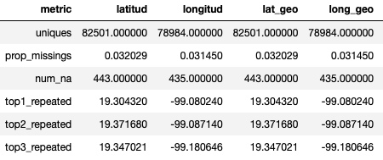
Perfilamiento de los datos
Variables geoespaciales
%
Solo tenemos las variables geoespaciales como numéricas pues las demás consideramos pueden ser categóricas
Hicimos la comparación de la columna geopoint y latitud, longitud y observamos que son iguales al hacer la separación correspondiente
El punto geoespacial que más se repite se encuentra en Iztapalapa

Slide 10
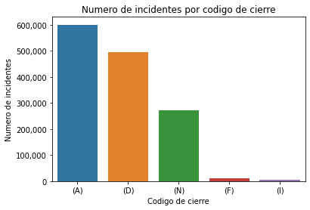
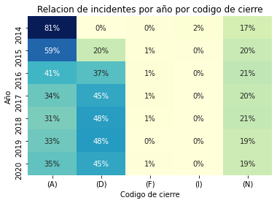
Perfilamiento de los datos
Los codigos de atencion despachada y confirmada (A) e incidente reportado en varias ocasiones (D) representan el 43% y 36% de los incidentes respectivamente (79% del total)
Desde 2014 las categorias A y D representan entre 78 y 81 por ciento.
La siguiente categoría (N) es atención despachada pero en el lugar nadie habia solicitado el servicio

Slide 11
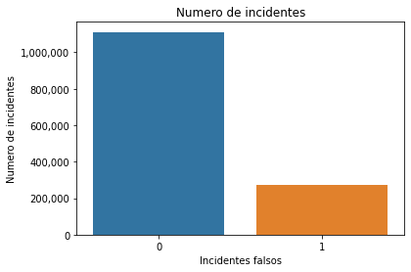
Perfilamiento de los datos
Para enfocar el analisis consideraremos los codigos de atencion despachada pero nadie en el lugar nadie habia solictado el servicio (N) y emergencia falsa (F) como incidentes falsos (1), mientras que las demas claves serán considerados incidentes verdaderos (0)
Ochenta por ciento de los casos se consideran como incidentes verdaderos mientras que veinte por cierto son falsos para el periodo de 2014 a 2020

Slide 12
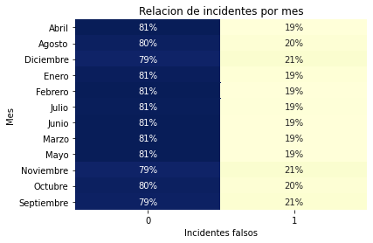
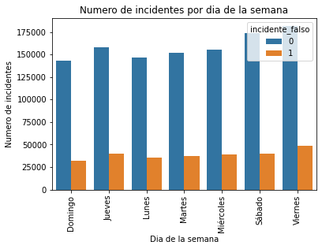
Perfilamiento de los datos
Existe un comportamiento estable entre todos los meses del año; existiendo únicamente una diferencia de 2% entre consultas en diferentes meses
Los dias de la semana donde se reportan mas incidentes son Sabado y Viernes. La proporcion de incidentes verdaderos ronda entre el 78% y 81%, volvemos a ver estabilidad entre periodos

Slide 13
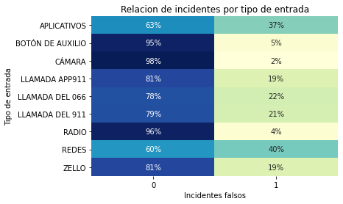
Perfilamiento de los datos
Podemos notar que dependiendo el tipo de entrada para reportar un incidente si existe una diferencia considerable entre que el caso sea real o falso
Para los casos de aplicativos y de redes la tasa de casos verdaderos se encuentra alrededor de 60% mientras que cuando se reporta a traves de camara o radio la efectivdad ronda 96%.

Slide 14
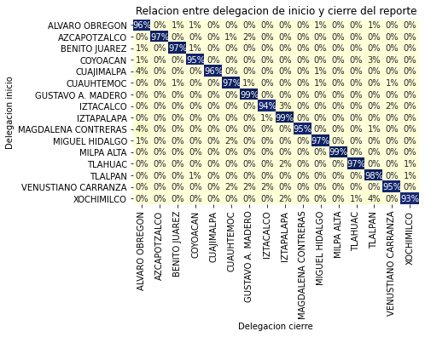
Perfilamiento de los datos
Verificamos si la delegacion donde se abre el incidente vial es la misma donde cierra o si existe alguna tendencia.
Cada renglon representa la delegacion donde se inicio y la columan donde se cerro. El color representa donde se encuentran los mayores casos.
En particular, se muestra la diagonal con mas incidencias lo que significa que la delegacion donde se abrio es donde se cerro.
El rango nos indica que entre 94% y 99% se cerro donde se abrio el incidente.
Siendo Iztacalco donde solo 94% de los casos sucedió asi y 99% para la Gustavo A. Madero y Milpa Alta.

Slide 15
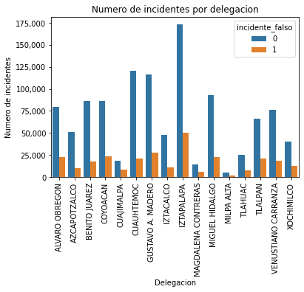
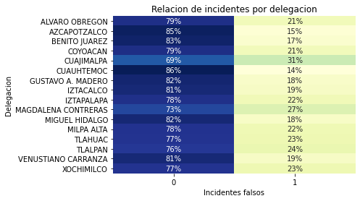
Perfilamiento de los datos
La relacion de incidentes reportados que son verdaderos y falsos, varía considerablemnte entre delegaciones.
Podemos notar que Cuajimalpa y Magdalena contreras tienen el porcentaje mas alto de casos falsos.
Para las demas delegaciones ronda entre 14% y 24%
Las delegaciones con mayor numero de registros de incidentes son : Iztapalapa, Cuauhtemoc y Gustavo A. Madero.

Slide 16
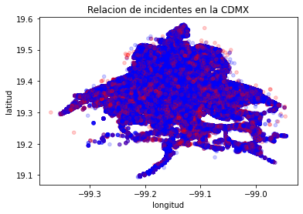
Perfilamiento de los datos
Podemos notar en el mapa de la ciudad de Mexico con color azul los casos reportados que son verdaderos y con rojo los falsos.
80% de los casos que se reportan son verdaderos por esta razon el mapa se visualiza mayormente de color azul.
Notamos una concetracion de casos falsos en el Oeste de la CDMX, referente a Cuajimalpa y Magadalena Contreras asi como en el lado Este, en la zona de Iztapalapa.

Slide 17
Modelaje
Eliminacion de variables
Dentro de este análisis decidimos eliminar las variables, latitud, longitud, codigo_cierre, fecha_creacion, incidente_c4.
Eliminamos las variables de cierre ya que esta información es provista cuando se cierra el incidente y se conocen las causas.
Eliminamos la fecha de creación ya que ocuparemos la variable de mes y de día de la semana que creemos que contendrá mas información.

Slide 18
Modelaje
Creacion de variables
Creamos dos nuevas variables cíclicas para el análisis, que son el coseno y el seno de la hora del reporte del siniestro para reflejar la distancia entre los periodos de tiempo
imputacion de variables
Al realizar el cambio de variable de la hora de creación a tipo fecha encontramos errores por lo que decidimos realizar una imputación simple de los datos de esta variable con la media de todas las horas, esto se ve reflejado después de hacer el cambio a seno y coseno del tiempo
Etica

Slide 19
Modelaje
Selección de variables
En primera instancia aplicamos OneHotEncoder para transformar las variables categóricas a columnas obteniendo 50
Para una mejor selección de las columnas usamos VarianceThreshold que nos indica que variables tienen varianza menor a 0.1, ya que cosndieramos que cambiosmenores no aportan a la prediccion
Se decidio trabajar con las siguientes variables:

Slide 20
Modelaje
Selección de variables
Posterior a la selección de variables con base a la varianza, aplicamos GridSearchCV para encontrar los mejores parámetros de nuestra selección inicial con lo que obtenemos los siguientes resultados:
Parametros de major estimador para Random Forest: {'max_depth': 5, 'min_samples_split': 2, 'n_estimators': 100}
Variables que aportan más del 7% al modelo:

Slide 21
Conclusiones
La informacion es suficiente y completa para predecir si una llamada al C5 para reportar un incidente vial es Falsa o no
Considerando que tenemos recursos limitados para atender las solicitudes, 20 ambulancias, se evaluó la precision del modelo para poder dar ayuda a los que estamos seguros que la necesitan
El modelo resultante es un RandomForest (Max_depth: 5, Min_sample_split: 5, N_estimators: 100) con los siguientes resultados:
Precision en la muestra de entrenamiento de 94% y una precison de test de 80%
Las variables que aportan más a la prediccion (>7%) son:

